Slide 1
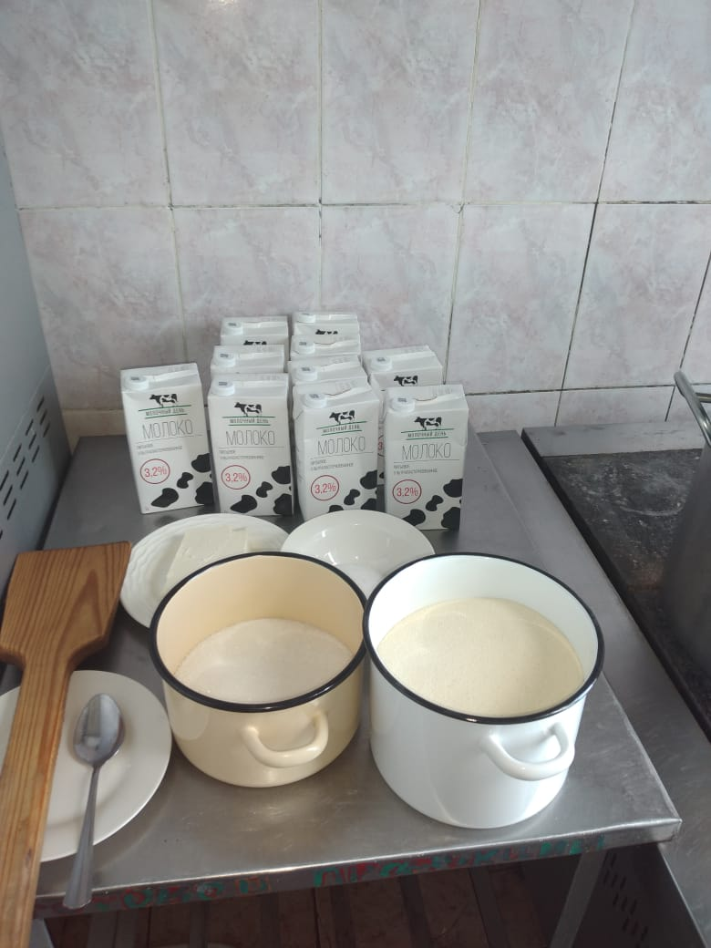
Приготовление горячего завтрака «Каша молочная манная»
1.Продукты, предназначенные для приготовления .

Slide 2
2. В кастрюлю заливаю молоко,
довожу до кипения и добавляю кипящую воду.

Slide 3
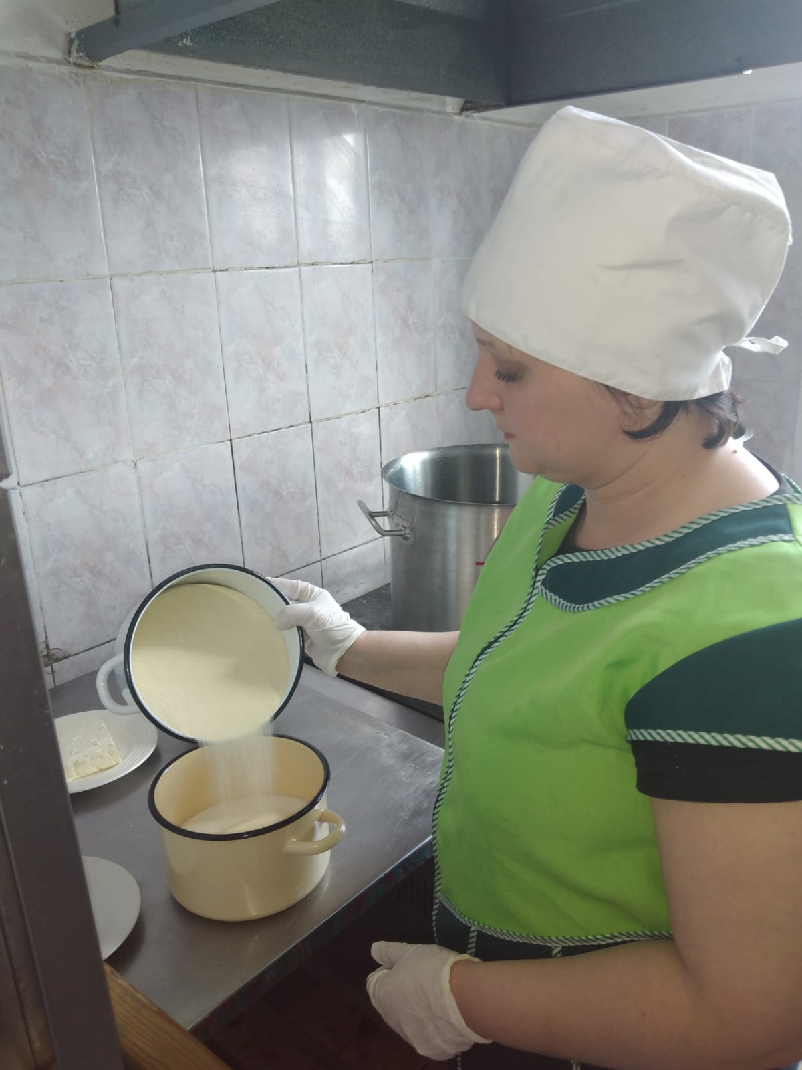
3. Высыпаю манную крупу в емкость.

Slide 4
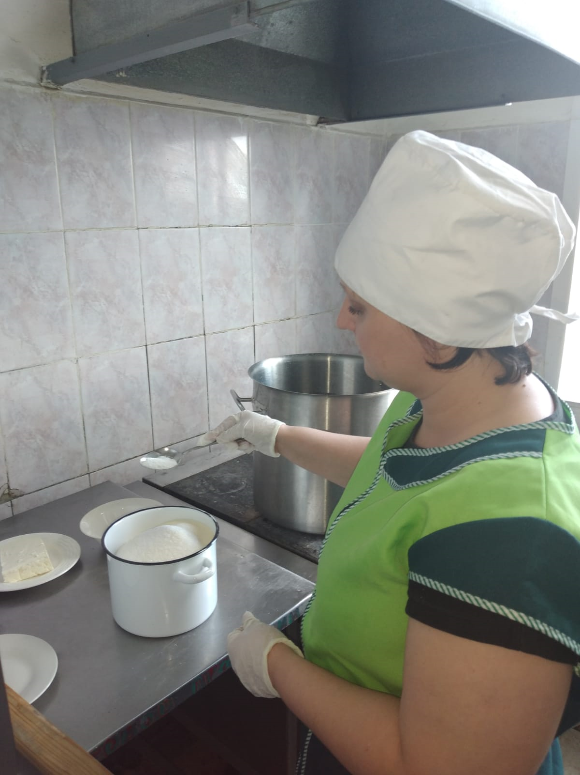
4. Добавляю соль и сахар.

Slide 5
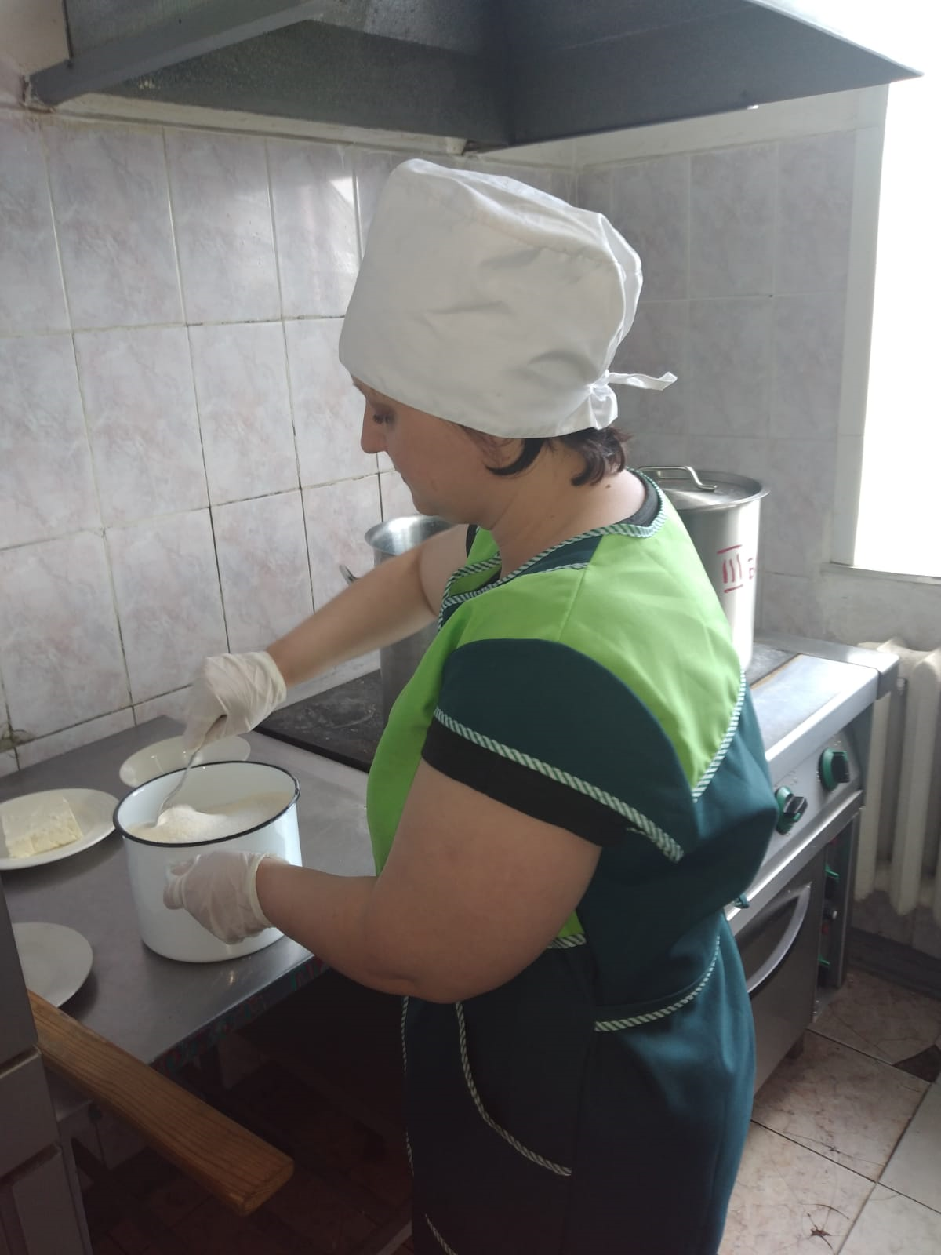
5. Пемерешиваю все продукты для приготовления.

Slide 6
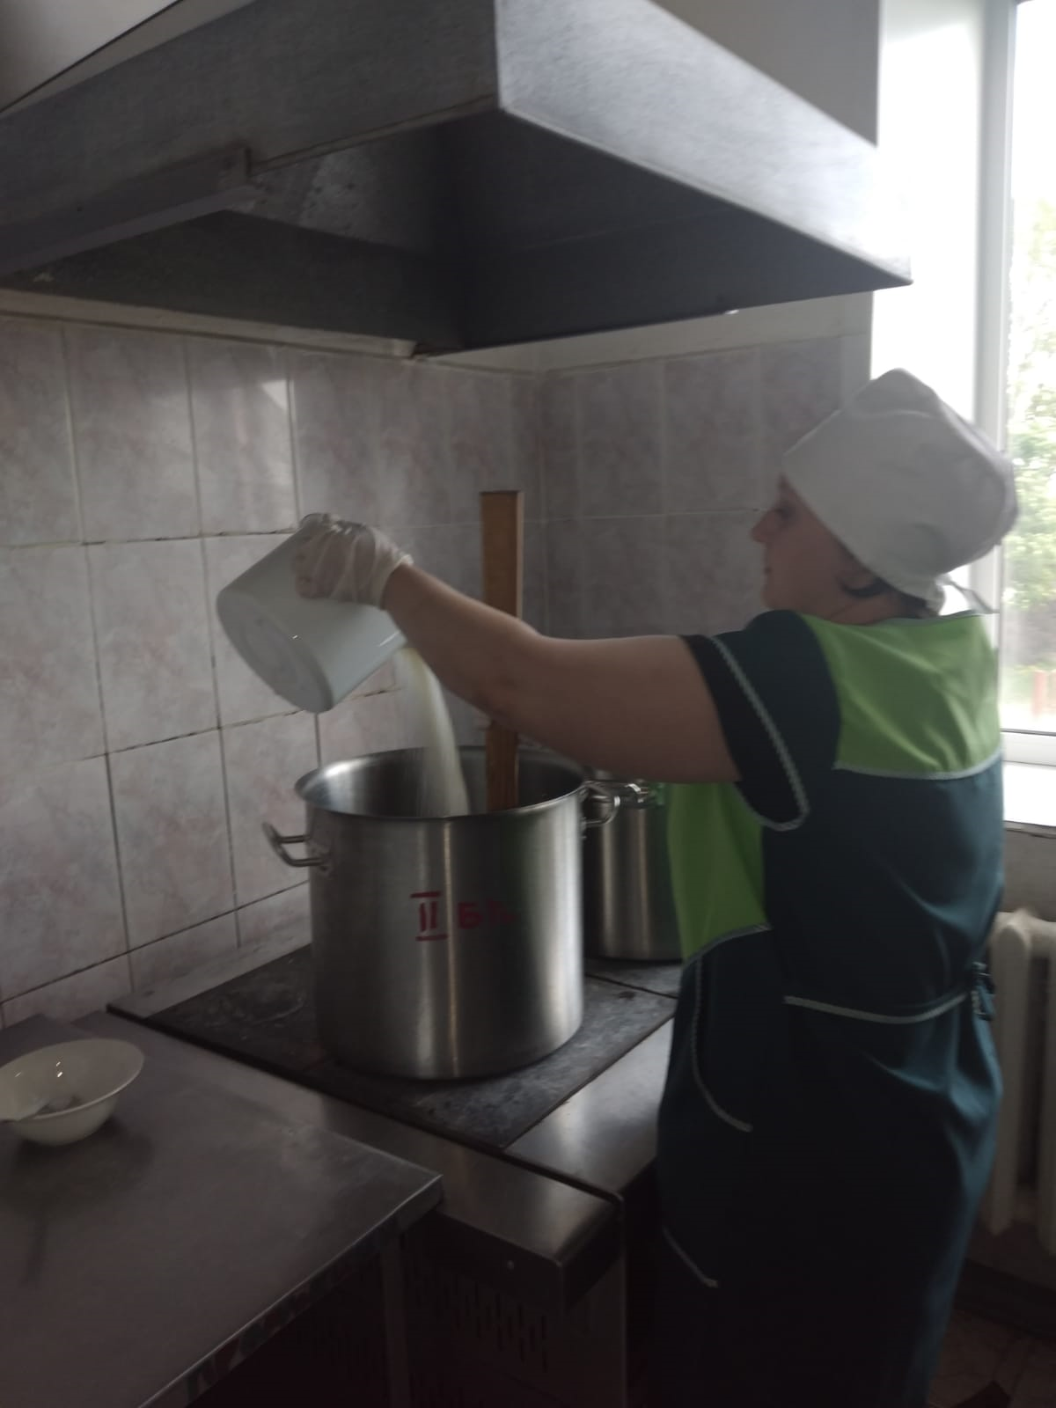
6.В кипящую смесь, при постоянном помешивании, тонкой струей всыпаю манную крупу.

Slide 7
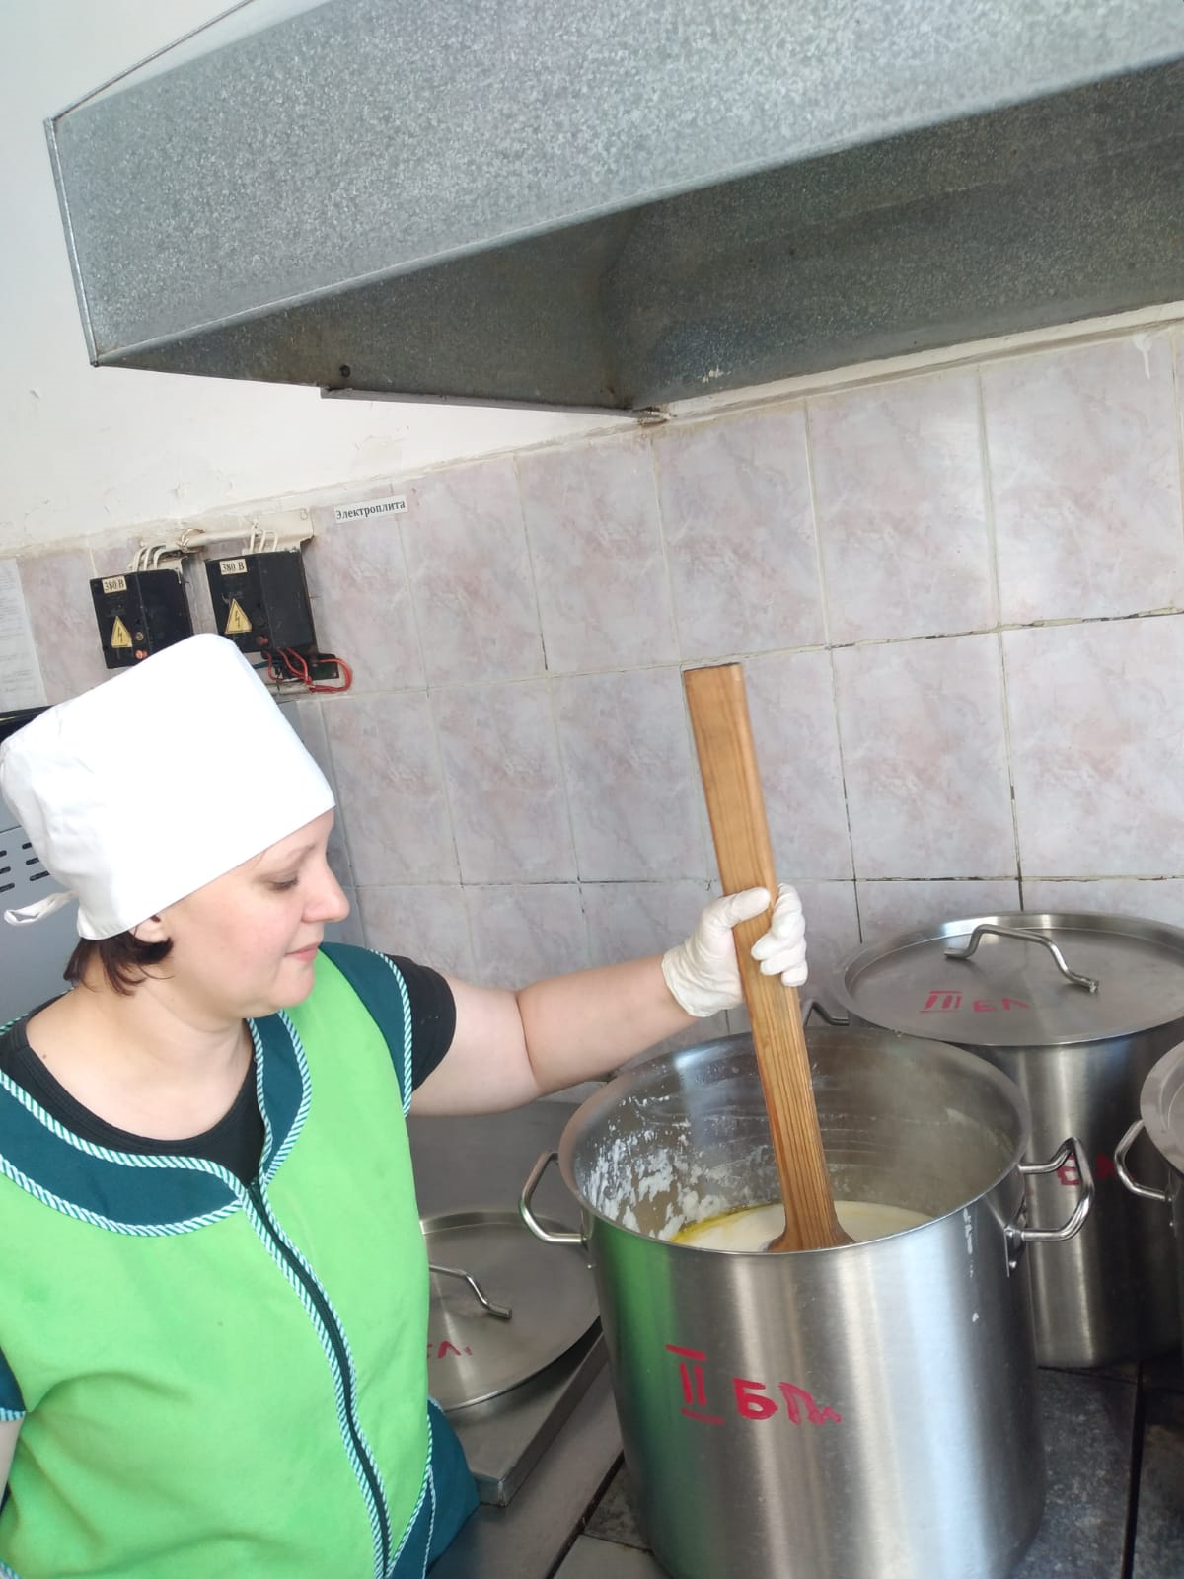
7. Варю 15 минут, при постоянном помешивании.

Slide 8
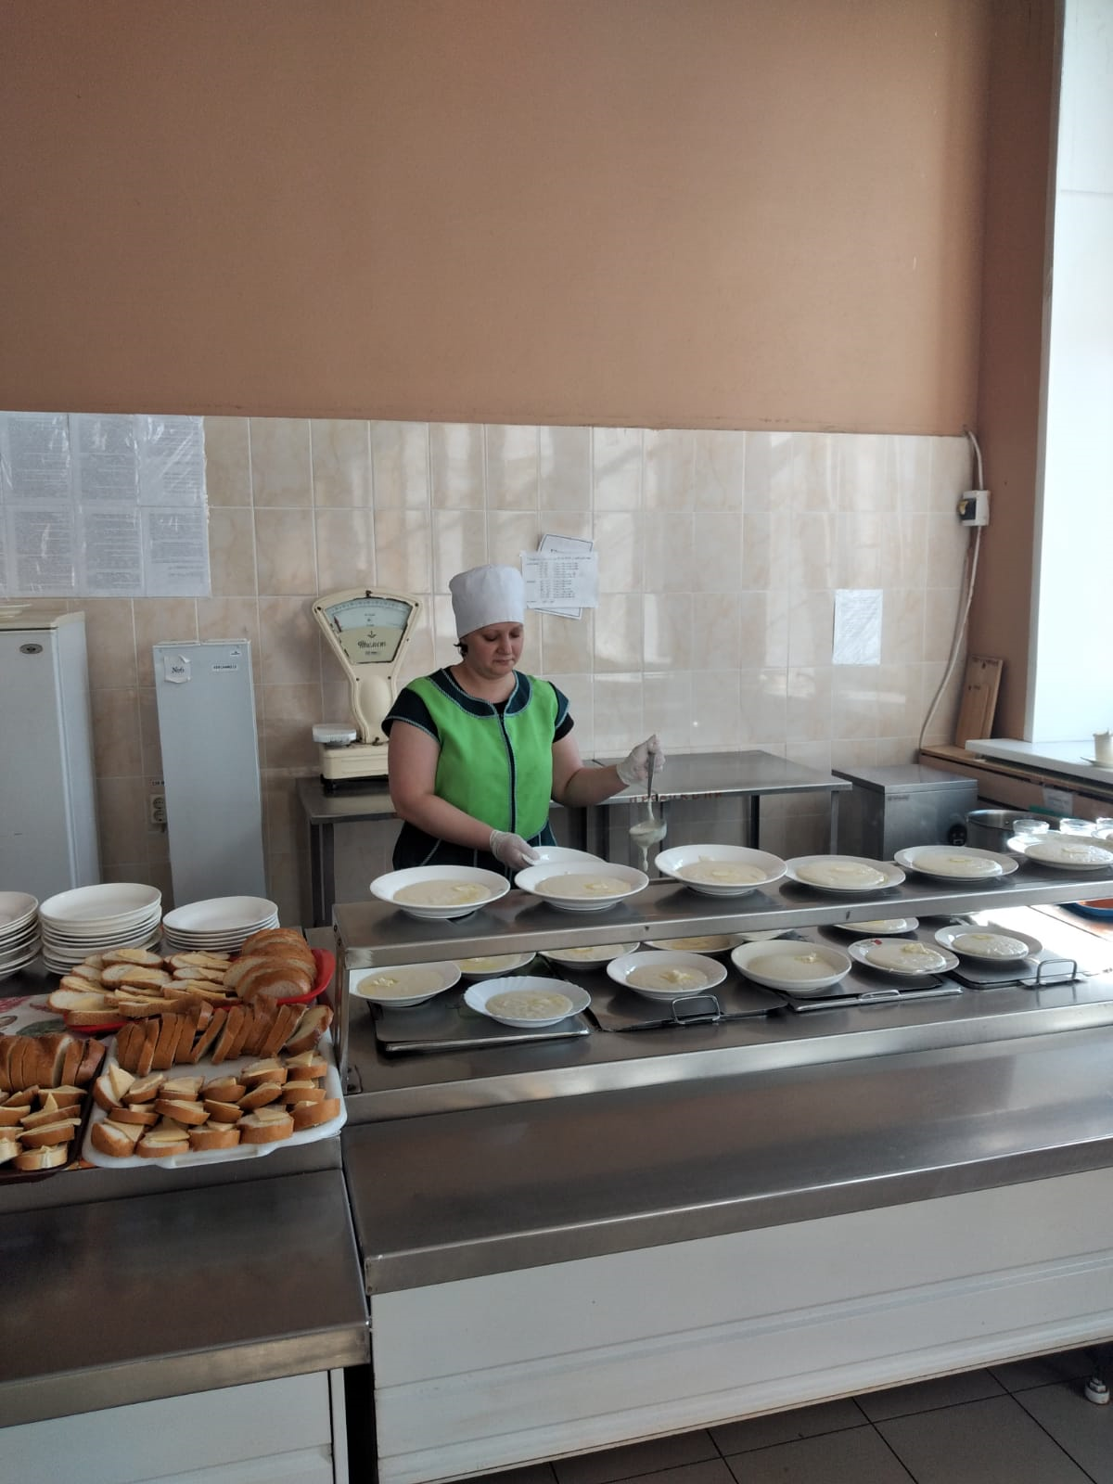
8. Готовую кашу накладываю в порционную посуду.
При подачи заправляю растопленным сливочным маслом.

